Slide 1

内核界的“乐高”
用 Rust 组件按需拼装多形态内核
TGOSKits 项目介绍 · 单内核 ArceOS · 宏内核 StarryOS · Type-1 虚拟机 Axvisor
Notes:
【第 1 页 | 约 1.5 分钟 | 00:00-01:30】
各位老师、各位同学，大家好！今天向大家汇报的题目是《内核界的“乐高”：用 Rust 组件按需拼装多形态内核》。
在实际工程里，从嵌入式控制、桌面与边缘计算，到智能汽车的多系统隔离，不同硬件和业务对操作系统的形态要求差别很大。有的场景追求极简和低时延，适合单地址空间内核；有的场景需要跑现成的 Linux 软件生态，必须用通用宏内核；还有的场景要在同一颗芯片上隔离运行多个系统，需要裸机虚拟机。
过去这三类内核往往各写各的，哪怕底层的硬件启动、页表管理、任务调度和外设驱动高度相似，也很难跨系统直接复用。
我们做 TGOSKits 这个项目，核心想法就是用 Rust 的包管理机制和类型系统，把操作系统底层拆成一块块标准化的组件。需要哪种内核，就按需挑选组件拼装出来，同时利用编译器把安全约束落实在组件边界上。

Slide 2

01 背景与痛点
行业背景与痛点：三种主流内核形态，过去却是三套割裂的代码
RTOS 单内核、Linux 宏内核与 Type-1 裸机虚拟机底层 >70% 同构，却各自重复造轮子、驱动无法复用
各自重复维护
各自重复维护
各自重复维护
单内核 / RTOS
(如 FreeRTOS · Zephyr)
通用宏内核
(如 Linux)
Type-1 裸机虚拟机
(如 Xen · Jailhouse · Bao)
多架构启动 · 页表与内存分配
多架构启动 · 页表与内存分配
多架构启动 · 页表与内存分配
多核任务调度 · 同步原语
多核任务调度 · 同步原语
多核任务调度 · 同步原语
网卡 / 块设备 / GPU / USB 驱动
网卡 / 块设备 / GPU / USB 驱动
网卡 / 块设备 / GPU / USB 驱动
文件系统 · 网络协议栈
文件系统 · 网络协议栈
文件系统 · 网络协议栈
痛点一：跨形态重复造轮子
三套底层基础设施各自维护 · 研发成本 × 3
痛点二：驱动与内核强耦合
Linux 驱动无法复用到 RTOS 或 Hypervisor
痛点三：C 隐式契约靠人记
全仓裸指针 · DMA 与自旋锁并发隐患难排查
破局思路：把共性底层提炼为正交的 Rust 组件（crate），一套底座按需拼装三种内核形态
2026 CCF ChinaSoft 中国软件大会 | 内核界的“乐高”：用 Rust 组件按需拼装多形态内核（ArceOS · StarryOS · Axvisor）
2 / 19
Notes:
【第 2 页 | 约 1.5 分钟 | 01:30-03:00】
先看这样一个现实矛盾。
目前主流的内核形态大体分为三类：第一类是以 FreeRTOS、Zephyr 为代表的单内核与实时系统，应用和内核跑在同一个地址空间，开销极小；第二类是以 Linux 为代表的通用宏内核，提供完整的用户态隔离与系统调用生态；第三类是以 Xen、Jailhouse、Bao 为代表的 Type-1 裸机虚拟机监控器，直接运行在硬件虚拟化特权级上，负责单芯片多系统隔离。
这三类系统的上层接口虽然不同，但往下的基础设施其实高度重合，都要处理多架构启动引导、页表与内存分配、多核调度、同步原语，以及网卡、块设备、GPU、USB 等各类硬件驱动。
但在传统的 C 语言工程体系里，它们是三套彼此割裂的代码树。这带来了三个很头疼的问题：
一是重复造轮子，同样的页表、分配器和调度器要在三套系统里各自维护一份；
二是驱动和单一内核绑死，写进 Linux 的网卡或 NPU 驱动，没法拿去给 RTOS 或独立虚拟机用，遇到同一个硬件问题得在多套系统里分别排查修改；
三是 C 语言的裸指针、DMA 生命周期和自旋锁关中断规则全靠程序员自己记，编译器帮不上忙，并发隐患很难排查。

Slide 3
01 背景与痛点
我们的解决方案：拆解 214 个正交 Rust 组件，拼装三种内核
组件池（214 个 #![no_std] crate） → 按需裁剪与链接组装 → ArceOS / StarryOS / Axvisor
组件池：按子系统统计（共 214 个 crate）
ArceOS
单内核 / Unikernel（对标 FreeRTOS · Zephyr）
跨内核驱动
81
通用内核组件
39
→
StarryOS
通用宏内核（对标 Linux，二进制 ABI 兼容）
虚拟化组件
17
按需裁剪
+ 链接组装
内存管理
8
引导与平台
6
Axvisor
Type-1 裸机虚拟机监控器（对标 Xen · Jailhouse）
文件系统与网络
4
214
个正交组件（crate）
3
种内核形态共用底座
4
大处理器架构
ARM·RISC-V·x86·龙芯
2026 CCF ChinaSoft 中国软件大会 | 内核界的“乐高”：用 Rust 组件按需拼装多形态内核（ArceOS · StarryOS · Axvisor）
3 / 19
Notes:
【第 3 页 | 约 1.5 分钟 | 03:00-04:30】
为了解决这几个问题，我们把原本紧耦合的操作系统内核拆成了几百个职责单一、边界清晰的 Rust 组件（crate），用同一套组件池按需拼装出三种内核形态。
左边是组件池的整体分布：占最大头的是 81 个跨内核可移植驱动，涵盖网卡、块设备、GPU、USB 和 NPU；其余则是通用内核机制、硬件虚拟化、内存管理、启动引导与文件系统组件。底层可复用组件统一保持 #![no_std]，不绑定任何特定的操作系统。
通过编译期特性裁剪与组件按需组合，这套组件池向上拼出了右边三套系统：
ArceOS 是单内核（Unikernel），对标嵌入式与实时领域的 FreeRTOS 和 Zephyr；
StarryOS 是通用宏内核，对标 Linux，支持二进制 ABI 兼容；
Axvisor 是 Type-1 裸机虚拟机，对标 Xen、Jailhouse 和 Bao。
整套底座同时支持 ARM、RISC-V、x86_64 和龙芯 LoongArch64 四种处理器架构。

Slide 4
01 背景与痛点
三种内核形态的架构结构：特权级、地址空间与底座复用
ArceOS（单地址空间直通） · StarryOS（用户/内核隔离宏内核） · Axvisor（硬件虚拟化层 Type-1 VMM）
三种内核形态的地址空间与特权级结构
ArceOS
──
单内核 / Unikernel
对标：FreeRTOS · Zephyr · Unikraft（同时作为公共底座）
应用与内核同处单一地址空间，直接函数调用无陷入开销；支持按需裁剪与 Rust std 接口，适合嵌入式实时与轻量云负载。
单内核 / Unikernel
ArceOS
通用宏内核
StarryOS
Type-1 裸机虚拟机
Axvisor
单一地址空间 · 无隔离墙
用户态（多进程独立空间）
客户机层（硬件虚拟化隔离）
应用程序
(Rust std / C App)
进程 A
ELF
进程 B
ELF
进程 C
ELF
Guest 1
Linux /
StarryOS
Guest 2
RTOS /
ArceOS
StarryOS
──
通用宏内核
对标：Linux 宏内核（ArceOS 底座 + 3 个宏内核 crate）
在 ArceOS 底座上扩展多进程虚拟内存、信号与 ~300 个 Linux 系统调用 ABI，直接运行原生 Linux 发行版（NixOS）与应用。
↓ 直接函数调用（无陷入）
Linux Syscall ABI
二阶段页表 · vGIC
ArceOS 内核组件
调度 · 内存 · 网络
跨内核驱动
StarryOS 宏内核
多进程 VM · 信号 · VFS
+ ArceOS 公共底座
Axvisor (Type-1 VMM)
vCPU 调度 · 虚拟设备
+ ArceOS 公共底座
硬件特权级
Ring 0 / EL1 / S-Mode
硬件特权级
EL0 用户 / EL1 内核
硬件虚拟化特权级
EL2 / HS-Mode / VMX
Axvisor
──
Type-1 裸机虚拟机
对标：Xen · Jailhouse · Bao（底座 + 17 个虚拟化 crate）
不依赖宿主 OS，直接运行在硬件虚拟化特权级（EL2 / HS / VMX / LVZ），单芯片隔离运行 Linux 与 RTOS，适合车载与工业控制。
对标：
FreeRTOS · Zephyr
对标：
Linux 宏内核
对标：
Xen · Jailhouse · Bao
2026 CCF ChinaSoft 中国软件大会 | 内核界的“乐高”：用 Rust 组件按需拼装多形态内核（ArceOS · StarryOS · Axvisor）
4 / 19
Notes:
【第 4 页 | 约 1.5 分钟 | 04:30-06:00】
这三种内核在特权级与地址空间结构上差异很大，它们是怎么共用同一套底座的？我们把三者的内部结构并排放在左侧做个对比。
第一列是单内核 ArceOS。应用和内核组件处在同一个地址空间和硬件特权级下，通过普通函数调用直接交互，没有系统调用陷入和页表切换开销，适合嵌入式实时控制与轻量云负载；同时，ArceOS 的核心组件也是另外两套系统的公共底座。
第二列是通用宏内核 StarryOS。它在 ArceOS 底座之上，增加了用户态与内核态硬件隔离、多进程独立虚拟内存和完整的 Linux 系统调用接口，可以直接运行未修改的 Linux 发行版与原生 ELF 应用。
第三列是 Type-1 裸机虚拟机 Axvisor。它不依赖宿主操作系统，直接运行在硬件虚拟化特权级（如 ARM EL2、RISC-V HS 模式、x86 VMX root、龙芯 LVZ）上，同样复用 ArceOS 底座，通过二阶段页表和虚拟中断控制器，在一颗芯片上隔离运行 Linux 与 RTOS 多个客户机。
要让同一套组件同时支撑这三种形态，我们在安全隔离、标准库适配、跨层解耦、驱动架构与并发锁上做了一系列针对性的设计。

Slide 5
02 架构与核心特性
特性一：安全隔离分层与三系统共用 Runtime（对比 Linux 全仓裸指针）
ArceOS / Axvisor / StarryOS 共用 ax-runtime；axcpu 之上皆为 Safe Rust，Rust 标准库 / 用户态之上皆为应用安全
三级安全隔离分层
ArceOS（单内核 · 对标 FreeRTOS / Zephyr）
Axvisor（Type-1 裸机虚拟机 · 自身可作 RTOS）
StarryOS（通用宏内核 · 对标 Linux）
应用安全层
Rust 标准库 (std) / 用户态之上
ArceOS App、Axvisor 管控面与 Linux 进程，纯标准库/用户态业务
ArceOS App（应用安全）
Tokio 异步协程 · 高性能网络 / 嵌入式业务
Axvisor 内核态实时业务与管控面（应用安全）
宿主 RTOS 实时任务 · Web 管理台 · 虚拟设备
原生 Linux 应用程序（应用安全）
NixOS · PostgreSQL · 浏览器 · 标准 ELF
▲ std / 用户态之上全部为【应用安全】
Rust 标准库层（std / libc）
单地址空间直通调用 · 零开销复用标准库生态
Rust 标准库层（内核态支持 std）
Linux 系统调用 ABI 层（~300 syscalls）
Type-1 虚拟化层（axvm · vGIC · 二阶段页表）
宏内核扩展（starry-vm 进程空间 · starry-signal）
内核 Safe Code 层
axcpu 之上皆为 Safe Rust
三系统共用的 Runtime、调度、驱动、虚拟化均无裸指针操作
三系统共用基础运行时底座：ax-runtime（统一初始化 · 多核启动 · 全局能力装配）
任务与调度
ax-task · axsched
内存分配与管理
ax-alloc · memory_set
文件系统与网络
ax-fs-ng · ax-net
跨内核可移植驱动
rdif-* · 网卡/硬盘/GPU
同步与中断框架
axsync · irq-framework
▲ axcpu 之上全部是【Safe Rust 代码】 | ▼ 之下封装底层 unsafe
硬件封装层（含 unsafe）
仅限 axcpu 与底层硬件抽象
最小化可信计算基（TCB）
axcpu
CPU 特权级 · 上下文切换 · 异常陷入
someboot / axplat-dyn
统一开机引导 · 设备树与硬件发现
mmio-api / dma-api
硬件寄存器与 DMA 安全封装
四大处理器硬件
ARM (AArch64)
RISC-V 64
x86_64
龙芯 LoongArch64
2026 CCF ChinaSoft 中国软件大会 | 内核界的“乐高”：用 Rust 组件按需拼装多形态内核（ArceOS · StarryOS · Axvisor）
5 / 19
Notes:
【第 5 页 | 约 2 分钟 | 06:00-08:00】
先看最基础的安全隔离分层与统一运行时设计。
在 Linux 等传统 C 内核里，内联汇编、特权寄存器操作、裸指针转换和内存映射散落在上万个文件里，任何一个模块写错指针都可能破坏内核内存。
在 TGOSKits 中，我们按安全边界把系统自下而上分成了三层：
最底层深红色部分是硬件封装与最小可信计算基（TCB），核心是 axcpu、统一引导 someboot / axplat-dyn 以及 mmio-api / dma-api。全系统少量的汇编指令、上下文切换、异常陷入和硬件指针操作都集中封装在这一层；内存管理也用 Newtype 把物理地址 PhysAddr 和虚拟地址 VirtAddr 区分开，防止混用。
跨过 axcpu 这条红线往上，中间蓝色和顶部绿色区域就全部是 Safe Rust 代码了。
中间蓝色部分是 ArceOS、Axvisor 和 StarryOS 共用的基础运行时 ax-runtime，统一提供多核启动、内存分配、任务调度、虚拟文件系统、网络栈与可移植驱动。
再往上是第二道安全分界线：ArceOS 与 Axvisor 向上提供完整的 Rust 标准库（std），StarryOS 向上提供 Linux 系统调用接口，运行在这条线之上的业务和管控代码都处于应用安全层。

Slide 6
02 架构与核心特性
特性二：Rust 标准库分层与按需弹性组装（对比 Linux/RTOS 私有接口）
底层 #![no_std] 组件 → ax-runtime → Rust 标准库层（通过 ax_std 实现）；配合编译期裁剪与运行期硬件发现
如何实现 Rust 标准库支持：让裸机与 Hypervisor 直接复用 std 生态
运行期：统一引导与动态硬件探测（单镜像跨板运行）
应用安全层（ArceOS App / Axvisor 内核态任务与管控面）
直接使用 std::thread · std::net · std::fs · Tokio 生态
① someboot 引导
四架构统一启动与页表建立
Rust 标准库层（由 ax_std / ax_libc 实现）
对外暴露 100% 兼容 Rust std 的安全接口，内部直通调用内核组件
↓
② 解析 FDT / ACPI
动态枚举内存布局、中断与总线
底层核心组件池（#![no_std] + ax-runtime）
零标准库依赖，最小化体积，按需提供 alloc / 调度 / VFS / 网络能力
↓
③ 驱动自动匹配
按 compatible 绑定驱动组件
↓
④ 外设注册就绪
网卡 · 块设备 · GPU · USB
编译期：Cargo features 按需组装内核形态
alloc
→
极简裸机内核（百 KB 级）
单一通用内核镜像（Single Binary Image）
alloc
multitask
fs
net
→
ArceOS 单内核
↙ ↓ ↘
… + uspace
→
StarryOS 宏内核
QEMU 虚拟平台
RK3588 开发板
树莓派 / 飞腾派 …
… + hv
→
Axvisor Type-1 虚拟机
告别硬编码板级宏：同架构跨开发板直接运行
2026 CCF ChinaSoft 中国软件大会 | 内核界的“乐高”：用 Rust 组件按需拼装多形态内核（ArceOS · StarryOS · Axvisor）
6 / 19
Notes:
【第 6 页 | 约 2 分钟 | 08:00-10:00】
看到刚才顶部的 Rust 标准库分界线，大家可能会好奇：底层全是 #![no_std] 的裸机组件，上层怎么直接使用 Rust 标准库生态？同时又要怎么适配从几百 KB 固件到服务器的不同硬件？
在传统 RTOS 或 Linux 内核模块开发中，开发者只能调用系统私有的 C 接口（比如 xTaskCreate、kmalloc），标准库生态是没法直接用的；而且嵌入式内核常常把硬件地址写死在编译宏里，换块板子就要重新编译。
我们从三个层面解决了这个问题：
左上角展示了我们如何实现 Rust 标准库支持：底层组件保持 #![no_std]，中间由 ax-runtime 汇总内核能力，上层通过自研的 ax_std 适配层（以及兼容 C 的 ax_libc）对外暴露完整的 Rust 标准库接口。这样，无论是 ArceOS 的单内核应用，还是 Axvisor 内核态的实时任务与 Web 管控后台，都可以直接用 std::thread、std::net 和 Tokio 协程来写。
左下角是编译期按需组装：通过 Cargo features 开关，同一套代码只开 alloc 就是百 KB 级裸机固件；打开多任务、文件和网络就是完整单内核；加上 uspace 组装成 StarryOS 宏内核；加上 hv 则组装成 Axvisor 虚拟机。
右侧是运行期动态硬件探测：通过 someboot 与 axplat-dyn 在启动阶段解析设备树（FDT）或 ACPI 表，按 compatible 字段自动匹配驱动，做到同一个内核镜像跨开发板直接运行。

Slide 7
02 架构与核心特性
特性三：链接期外部特征绑定（crate_interface 零开销反向解耦）
底层组件声明所需能力 trait，上层系统在链接期注入实现，兼顾类型安全与 LTO 零开销内联
底层组件：跨内核驱动 / 调度 / 虚拟化
实现端 1：ArceOS（单内核）实现
能力插座：trait Klib
声明 MMIO 映射 · 虚实地址转换
⇄
实现端 2：StarryOS / Axvisor 实现
链接期绑定
+ LTO 内联
只声明所需接口契约
不依赖任何具体内核实例
实现端 3：宿主机单元测试 Mock 实现
三种跨层解耦方案对比
真实代码（drivers/klib 与 crate_interface）
// 底层驱动组件：声明外部能力特征
#[def_extern_trait]
pub trait Klib {
fn mem_iomap(addr: PhysAddr, size: usize) -> KlibResult<VirtAddr>;
fn mem_virt_to_phys(addr: VirtAddr) -> PhysAddr;
}
// 上层内核运行时：注入具体实现（LTO 直接内联）
impl_trait! { impl Klib for KlibImpl { /* ArceOS / Starry / Axvisor */ } }
A 泛型参数传染
结构体挂满泛型约束
极难维护
B dyn Trait 虚表
间接跳转 · 无法内联
运行时开销
C 链接期特征绑定
编译期验签名 · LTO 内联
零开销·安全
2026 CCF ChinaSoft 中国软件大会 | 内核界的“乐高”：用 Rust 组件按需拼装多形态内核（ArceOS · StarryOS · Axvisor）
7 / 19
Notes:
【第 7 页 | 约 1.5 分钟 | 10:00-11:30】
把内核拆成独立组件之后，马上会遇到一个架构难题：底层组件需要调用上层操作系统的能力（比如映射一段 MMIO 物理地址、做虚实地址转换、或者休眠当前任务），但它又不能在 Cargo.toml 里反向依赖具体的 ArceOS、StarryOS 或 Axvisor。
左下角列出了常见的两种做法：
方案 A 是用泛型参数层层传递，把操作系统的抽象特征挂在每个驱动和组件结构体上，结果泛型约束一路传染，代码很难维护；
方案 B 是传函数指针表或者 dyn Trait 虚表，每次跨层调用都要走一次间接跳转，编译器没法跨层内联，在高频中断和网络收发路径上会有额外开销。
我们采用了第三种办法，基于过程宏实现链接期外部特征绑定（crate_interface / klib）。底层组件只用 #[def_extern_trait] 声明自己需要什么接口；上层无论是单内核 ArceOS、宏内核 StarryOS、虚拟机 Axvisor，还是宿主机单元测试里的 Mock 环境，在最终链接时通过 impl_trait! 注入实现。编译器会在编译期检查签名是否匹配，开启 LTO 后直接跨 crate 内联，没有运行时开销。

Slide 8
02 架构与核心特性
特性四：OS 无关的驱动接口设计（对比 Linux 解耦硬件抽象与系统组件）
告别 Linux 驱动与内核强耦合：四层解耦模型让 81 个驱动一次编写，跨三类内核与宿主机通用
对比：Linux 驱动为什么无法跨内核复用？
81 个跨内核驱动组件全景（按设备大类）
Linux 设备驱动代码
(硬件逻辑与内核交织)
struct device / kobject
sk_buff / bio 专有结构
网络与以太网
VirtIO-Net · RK3588 GMAC · Intel e1000 · RTL8168
强耦合
直接调用 →
ioremap / dma_alloc
spinlock_t / workqueue
块存储设备
VirtIO-Blk · NVMe · SD/eMMC (dw_mshc / sdhci) · AHCI
TGOSKits 四层跨内核驱动解耦模型（drivers/*）
图形显示与 AI 加速
VirtIO-GPU · RK3588 RKNPU (NPU 推理) · Framebuffer
④ 薄 OS 适配层（仅负责中断注册 · Waker 唤醒 · VFS/协议栈对接）
USB 与高速总线
xHCI USB 主机控制器 · USB HID/Storage · PCIe 枚举
ArceOS 单内核
轮询 / 协程直通
StarryOS 宏内核
devfs / 异步阻塞
Axvisor 虚拟机
宿主管控 / 直通
宿主机 std 单测
内存模拟寄存器
中断与定时器
ARM GICv2/v3 · RISC-V PLIC/CLINT · x86 APIC · 龙芯
③ OS 无关设备分类契约（rdif-* 11 类标准接口 + rdrive 设备探测容器）
rdif-block
块设备队列
rdif-eth
网络收发队列
rdif-display
帧缓冲显示
rdif-intc / clk
中断与时钟
rdif-serial / pci
串口与总线
SoC 串口/时钟/电源
NS16550 · PL011 · RK3588 CRU 时钟与 PMU · GPIO
② 纯 #![no_std] 驱动核心层（零 OS 依赖 · 零全局锁 · 纯硬件状态机）
寄存器与位域状态机
tock-registers 安全位操作
描述符环与队列推进
submit / reclaim 批量完成
控制 / 队列 / 中断分离
&mut self 独占移动语义
对比 Linux 驱动模型的核心工程收益
1× 编写，3× 复用
修复一处 RK3588 / VirtIO 驱动问题
ArceOS、StarryOS、Axvisor 同步受益
脱离真机即可单测
注入宿主机内存模拟 MmioOp / DmaOp
驱动状态机直接 cargo test 秒级验证
① 硬件访问能力边界层（屏蔽不同内核的页表、IOMMU 与 Cache 差异）
mmio-api（MMIO 映射边界）
OS 适配层实现 MmioOp 管理映射生命周期
向驱动注入类型化 Mmio / VolBlock 窗口
dma-api（DMA 能力边界）
OS 适配层实现 DmaOp（掩码 · 对齐 · Cache）
驱动用 DBox / Typestate 安全管理生命周期
2026 CCF ChinaSoft 中国软件大会 | 内核界的“乐高”：用 Rust 组件按需拼装多形态内核（ArceOS · StarryOS · Axvisor）
8 / 19
Notes:
【第 8 页 | 约 2 分钟 | 11:30-13:30】
有了跨层解耦机制，我们就能解决内核里代码量最大、也最难复用的部分：设备驱动。这里直接对比 Linux 的驱动模型。
左上角展示了 Linux 驱动的耦合方式：一个 Linux 驱动表面看是个模块，但内部直接操作 struct device，用 sk_buff 传网络包，调 ioremap 映射寄存器，用 spinlock_t 和 workqueue 处理同步与中断下半部。硬件逻辑和 Linux 专有的数据结构完全交织在一起，根本没法拿去给 FreeRTOS 或者独立的 Hypervisor 复用。
左下角是我们把硬件操作与操作系统组件彻底解耦的四层驱动模型：
第一层是硬件访问能力边界（mmio-api 与 dma-api）：驱动不直接调操作系统的页表或 ioremap，而是由上层注入 MmioOp 与 DmaOp 能力对象，屏蔽不同内核的虚存、IOMMU 和 Cache 差异；
第二层是纯 #![no_std] 驱动核心层：只管硬件寄存器位操作、描述符环推进和设备状态机，不依赖任何操作系统接口，也不持有全局锁；
第三层是与操作系统无关的设备接口契约（rdif-* 标准接口与 rdrive 容器）：定义统一的块设备、网卡、显示、中断接口，并把硬件队列抽象为独立的 HardwareQueue；
第四层是薄适配层：只负责注册中断、通过 Waker 唤醒任务以及对接上层协议栈。
右边列出了目前沉淀的各大类跨内核驱动组件。修好一处驱动缺陷，三套系统同时受益；而且在宿主机上注入内存模拟寄存器，就能直接用 cargo test 跑驱动状态机单测。

Slide 9
02 架构与核心特性
特性五：DMA 类型状态机与驱动三端点拆解（编译期消除越权与锁竞争）
左：memory/dma-api 编译期杜绝 DMA 在途越权与 UAF；右：rdif-eth into_parts 消费式拆解实现免锁并发
设计一：DMA 缓冲区类型状态机（memory/dma-api）
设计二：驱动消费式三端点拆解（rdif-eth）
CpuDmaBuffer
CPU 可读写
›
DeviceReady
Cache 已同步
›
InFlightDma
无 CPU 读写接口
›
完成回收 /
quarantine 隔离
drivers/interface/rdif-eth（真实接口简化）
fn into_parts(self: Box<Self>)
-> Result<NetDeviceParts, NetError>;
// 消费原设备对象，拆分为三个独立所有权端点
每次状态跃迁均按值 move 消费旧状态；InFlight 状态无切片读写接口
memory/dma-api（真实接口简化）
let ready = buf.prepare_for_device(); // 按值 move，自动刷 Cache
let inflight = unsafe { ready.into_in_flight() };
// inflight.as_slice_cpu(); 编译错误：InFlightDma 无此方法
let done = unsafe { inflight.complete_after_quiesce() };
// 硬件超时未静默？inflight.quarantine() → 永久隔离物理页防 UAF
完整设备对象（按值 move 消费）
↙ ↓ ↘
控制端点
队列端点
中断端点
→ 管理面任务独占
→ Per-CPU 收发任务
→ 关中断 + Waker 唤醒
彻底消除 DMA 在途 CPU 越权读写与异常路径下的 Use-After-Free
所有权物理隔离，收发路径免锁并发
设计准则：中断只做确认与唤醒，重活全部交由队列任务
2026 CCF ChinaSoft 中国软件大会 | 内核界的“乐高”：用 Rust 组件按需拼装多形态内核（ArceOS · StarryOS · Axvisor）
9 / 19
Notes:
【第 9 页 | 约 2 分钟 | 13:30-15:30】
驱动解耦出来之后，内部最容易出 Bug 的就是 DMA 缓冲区生命周期和中断并发。我们利用 Rust 的类型与所有权机制做了两项设计。
左边是 memory/dma-api 里的 DMA 缓冲区类型状态机（Typestate）。在 C 语言驱动里，DMA 缓冲区交给硬件传输（In-Flight）期间，编译器拦不住 CPU 继续读写它，也拦不住超时错误处理里提前释放内存导致的 DMA Use-After-Free。
我们把 DMA 缓冲区的四个阶段定义成四种不同的 Rust 类型：CpuDmaBuffer 调 prepare_for_device() 时按值转移所有权（move），自动刷完 Cache 并变成 DeviceReadyDma，提交给硬件后变成 InFlightDma。关键在于，InFlightDma 类型上根本没有提供任何 CPU 读写切片的方法，驱动如果在传输途中误读缓冲区，编译直接报错。如果遇到硬件超时、无法确认 DMA 已经停止（quiesce），接口会引导调用 quarantine() 把物理页隔离起来，禁止放回全局空闲池，防止硬件后续写坏其他内核数据。
右边是网卡接口 rdif-eth 的消费式三端点拆解。设备初始化完成后，调用 into_parts(self: Box<Self>) 消费掉原对象，拆成控制端点、Per-CPU 收发队列端点和中断端点，分别移交给对应的任务。中断处理函数只管确认中断和调用 Waker 唤醒队列任务，收发路径不需要抢全局锁。

Slide 10
02 架构与核心特性
特性六：锁安全分层与并发防死锁（对比 Linux 依赖人工与 lockdep）
上下文锁类型分层（SpinNoIrq / 常规自旋 / 睡眠锁） + !Send 锁守卫编译期防跨休眠 + Per-CPU 无锁隔离
对比：Linux 内核锁的三大典型隐患
TGOSKits 锁安全分层设计（axsync · kernel-guard）
隐患 1：同核中断重入死锁
spin_lock 与 spin_lock_irqsave 靠人记
任务持锁时被同核中断打断并再次抢锁 → 永久死锁
① 上下文锁类型分层：通过 RAII 守卫自动绑定中断与抢占状态
SpinNoIrq<T> 中断安全锁
加锁自动保存并关本地中断 + 关抢占
Drop 自动恢复，杜绝中断重入死锁
SpinNoPreempt<T> 任务自旋锁
加锁仅禁内核抢占，不关硬件中断
专用于纯任务间极短临界区同步
Mutex<T> 可休眠互斥锁
竞争时主动让出 CPU 加入等待队列
仅限可阻塞的任务上下文调用
隐患 2：持自旋锁误调休眠函数
持 spinlock 期间调用可能阻塞/调度的函数
触发 Schedule while atomic 内核崩溃
② 锁守卫编译期生命周期约束（!Send Guard）
axsync 自旋锁守卫编译期约束
编译期直接消灭
“持自旋锁休眠”与
“跨核释放锁守卫”
impl<T> !Send for SpinNoIrqGuard<'_, T> {}
// 持自旋锁跨线程发送或跨 .await 挂起 → 编译报错！
// 强制加锁与关中断生命周期严格遵循后进先出 (LIFO)
隐患 3：依赖运行时 lockdep 事后排查
C 编译器无法检查锁上下文与守卫生命周期
没跑到的异常分支隐患潜伏至线上
③ 架构级消除共享锁：把跨核抢锁转化为独占所有权
Per-CPU 核心私有状态（percpu）
每个物理核独立拥有调度队列与计数，本地无锁读写
驱动队列独占移动（&mut HardwareQueue）
每个队列绑定单一执行流，中断仅通过 Waker 唤醒
2026 CCF ChinaSoft 中国软件大会 | 内核界的“乐高”：用 Rust 组件按需拼装多形态内核（ArceOS · StarryOS · Axvisor）
10 / 19
Notes:
【第 10 页 | 约 1.5 分钟 | 15:30-17:00】
除了驱动并发，整个内核在多核与中断并发下也很容易踩死锁的坑。这里同样对比 Linux 内核。
左边是写 Linux 内核代码常见的三个隐患：一是任务上下文调了普通的 spin_lock，忘了用 spin_lock_irqsave 关中断，同核中断一来再抢同一把锁就当场死锁；二是持自旋锁期间不小心调了可能睡眠的函数；三是这些规则在编译期没法检查，只能靠运行时开 lockdep 事后抓，没跑到的异常分支隐患就留到了线上。
右边是 TGOSKits 的三层锁安全防线：
第一层是按上下文对锁类型分层：凡是中断也可能访问的数据，统一用 SpinNoIrq，加锁时由 RAII 守卫自动保存并关闭本地中断与抢占，释放守卫时自动恢复；纯任务间的短临界区用只关抢占的 SpinNoPreempt；需要跨 I/O 等待的才用可休眠的 Mutex。
第二层是锁守卫编译期约束：所有自旋锁守卫都标记了 !Send，一旦代码试图带着自旋锁守卫跨线程转移，或者在异步函数里跨 .await 挂起点持有自旋锁，编译直接报错。
第三层是尽量减少共享锁：通过 percpu 核本地变量和前面讲的驱动队列独占所有权，把跨核抢锁改成核内独立访问。

Slide 11
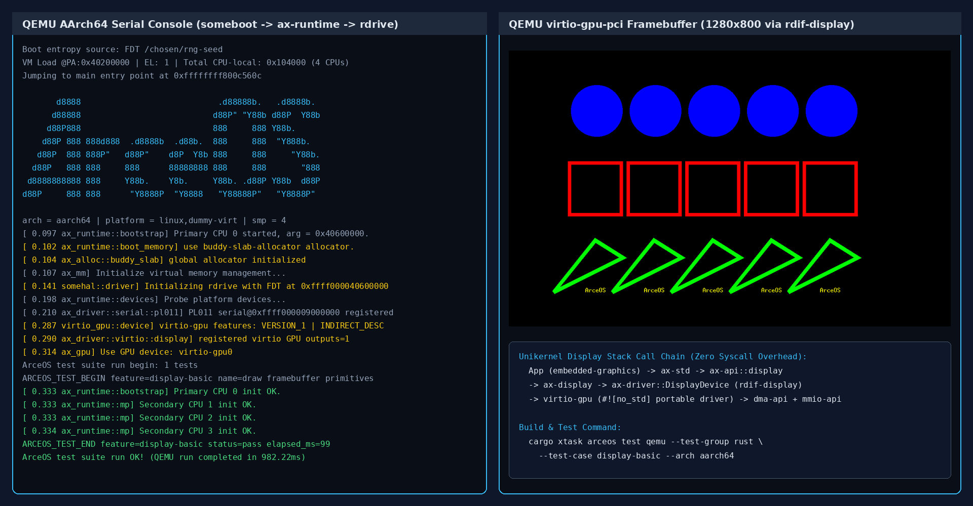
03 三种内核形态
形态一：ArceOS —— 对标 FreeRTOS / Zephyr 的组件化单内核
应用与内核同处单一地址空间，消除系统调用陷入与上下文切换开销，同时作为三系统的公共底座
单地址空间直通调用（对标 FreeRTOS / Zephyr）
传统宏内核调用路径
用户态应用
Syscall 陷入
特权级/页表切换
内核态服务
每次系统调用均伴随特权级陷入与上下文保存开销
ArceOS 单内核路径（Unikernel / RTOS）
应用 + 内核库同地址空间 → 直接函数调用（LTO 内联）
< 1 秒
SMP 多核启动 + GPU 渲染
Rust 标准库
直接复用 Rust 标准库生态
公共底座
StarryOS 与 Axvisor
均构建于其核心组件之上
运行实拍：四核 AArch64 环境完成 SMP 初始化、FDT 枚举与 VirtIO-GPU 图形渲染
2026 CCF ChinaSoft 中国软件大会 | 内核界的“乐高”：用 Rust 组件按需拼装多形态内核（ArceOS · StarryOS · Axvisor）
11 / 19
Notes:
【第 11 页 | 约 1.5 分钟 | 17:00-18:30】
讲完底层的六个架构特性，我们来看看实际拼出来的三套系统。第一套是 ArceOS，定位是对标 FreeRTOS、Zephyr 和 Unikraft 的组件化单内核。
左上角对比了调用路径：传统宏内核里应用调一次系统服务，要经过软中断陷入、特权级切换和上下文保存；而在 ArceOS 的单地址空间模型下，应用与内核组件在同一特权级下运行，系统调用退化为普通函数调用，开启 LTO 后可以直接跨层内联，时延非常低。
同时，相比只能调专有 C 接口的 FreeRTOS 和 Zephyr，ArceOS 向上直接提供了完整的 Rust 标准库与 C 标准库支持，现有的 Tokio 异步网络服务等 Rust 程序很容易就能直接跑在裸机上。
右边是四核 ARM64 环境的运行实拍：ArceOS 在不到 1 秒内完成多核启动、设备树解析和 VirtIO-GPU 图形渲染。它这套核心组件也直接作为公共底座，支撑起了后面的 StarryOS 和 Axvisor。

Slide 12
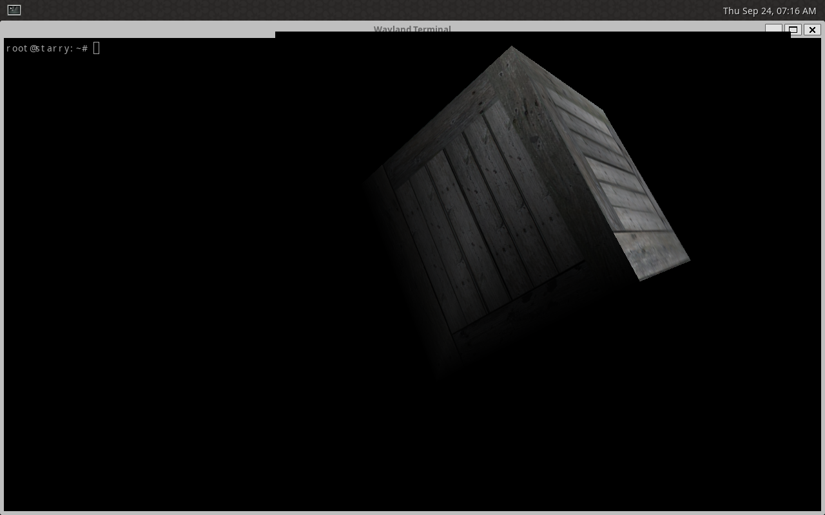
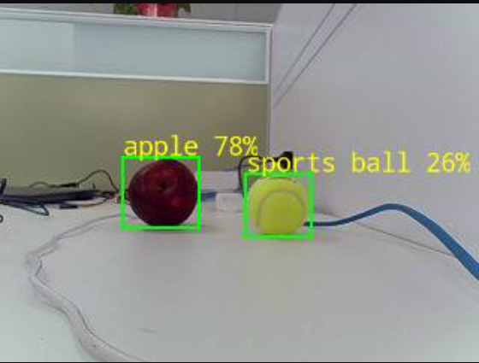
03 三种内核形态
形态二：StarryOS —— 对标 Linux 的通用宏内核
复用 ArceOS 底座 + 3 个宏内核增量组件 = 原生兼容 Linux ELF 二进制生态
从单内核到 Linux 兼容宏内核的组件增量
未修改的原生 Linux ELF 二进制程序（glibc / musl）
↓ Linux Syscall ABI（~300 个系统调用）
starry-vm
多进程地址空间
starry-signal
POSIX 信号机制
starry-kernel
Syscall 与进程管理
仅新增 3 个宏内核核心组件 ↑
ArceOS 公共底座：ax-runtime · 调度 · 内存 · VFS · 驱动
100% 原地复用，零重写
桌面实拍：StarryOS 运行 Weston (Wayland) 桌面环境与 VirGL 3D 硬件加速
NixOS
自举
77
完整启动发行版
至登录界面
运行 rustc/cargo
自己编译自己
个主流 Linux 应用
数据库·浏览器·LLM
边缘智能实拍：RK3588 开发板驱动 USB 摄像头 + NPU 实时运行 YOLOv8 推理
2026 CCF ChinaSoft 中国软件大会 | 内核界的“乐高”：用 Rust 组件按需拼装多形态内核（ArceOS · StarryOS · Axvisor）
12 / 19
Notes:
【第 12 页 | 约 1.5 分钟 | 18:30-20:00】
第二套系统是 StarryOS，定位是对标 Linux 的通用宏内核。
从单内核演进到能跑原生 Linux 二进制程序的宏内核，底层的调度器、物理内存分配、文件系统、网络栈和硬件驱动全部直接复用自 ArceOS，一行没有重写。我们只在上层叠加了左上角这三个宏内核专用组件：
starry-vm 负责多进程独立虚拟地址空间、页表隔离、mmap 与写时复制（CoW）；
starry-signal 实现 POSIX 信号投递、掩码与信号栈恢复；
starry-kernel 实现了约 300 个 Linux 系统调用以及 procfs、sysfs、devfs 文件系统接口。
靠这 3 个增量组件，StarryOS 直接跑通了原生 Linux 软件生态：目前已完整启动 NixOS 发行版至登录界面，在系统内部运行 rustc 和 cargo 完成自举编译，并适配验证了 PostgreSQL、Redis、Nginx、Firefox、llama.cpp 等数十个主流 Linux 应用。右边两张实拍分别是运行 Wayland + VirGL 3D 硬件加速桌面，以及在 RK3588 开发板上驱动 USB 摄像头和 NPU 实时运行 YOLOv8 目标检测。

Slide 13

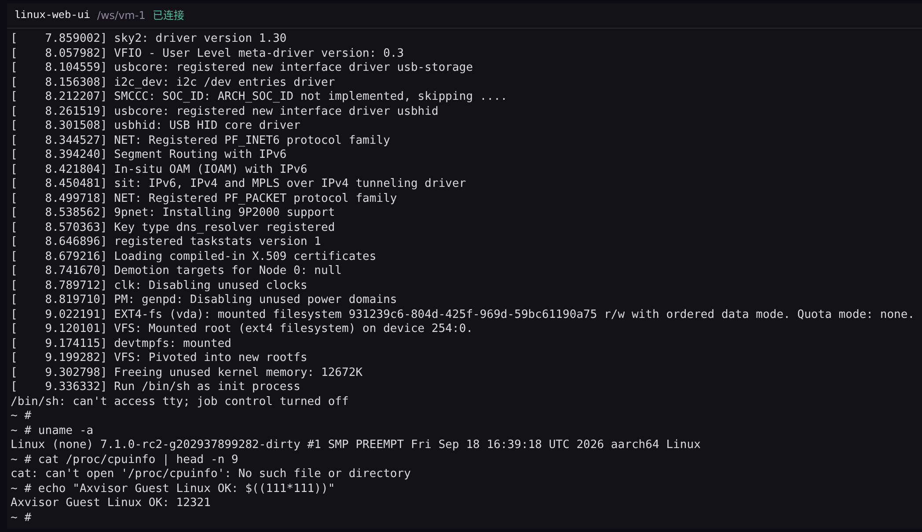
03 三种内核形态
形态三：Axvisor —— 宿主自身即 RTOS 的 Type-1 裸机虚拟机
管理器内核态支持 Rust 标准库（零虚拟化损耗跑实时任务与管控面） + 硬件隔离运行 Linux 客户机（承载复杂应用生态）
Type-1 裸机硬件虚拟化
直接运行于 EL2 / HS / VMX 硬件层（对标 Xen · Jailhouse），ArceOS 底座 + 17 个虚拟化 crate
管理器自身即 RTOS (支持 std)
内核态直接支持 Rust 标准库，高实时控制任务可直接跑在管理器内，中断直通、零虚拟化损耗
宿主实时 + Linux 客户机协同
复杂应用（AI / 桌面 / 容器）交由硬件隔离的 Linux 客户机承载，客户机故障不影响宿主实时任务
内核态原生 Web 管控服务
直接利用内核态 Rust 标准库与网络栈编写 Web 管理台，实时监控 VM 并在浏览器内操作终端
Axvisor Web 管理台：实时查看各客户机虚拟机的 vCPU、内存与生命周期状态
浏览器内交互式虚拟终端：实时查看 Guest Linux 启动日志并执行交互命令
2026 CCF ChinaSoft 中国软件大会 | 内核界的“乐高”：用 Rust 组件按需拼装多形态内核（ArceOS · StarryOS · Axvisor）
13 / 19
Notes:
【第 13 页 | 约 2 分钟 | 20:00-22:00】
第三套系统是 Axvisor，定位是对标 Xen、Jailhouse 和 Bao 的 Type-1 裸机虚拟机监控器，直接运行在硬件虚拟化特权级（ARM EL2、RISC-V HS 模式、x86 VMX root、龙芯 LVZ）上。
但和传统的 Xen 或 Jailhouse 相比，Axvisor 有一个很独特的架构优势：因为它是直接在 ArceOS 单内核底座上叠加硬件虚拟化组件拼出来的，而且内核态直接支持 Rust 标准库，所以 Axvisor 管理器内核本身就可以当成一套 RTOS 来用。
这在工业控制、机器人和车载混合关键度场景里非常实用。以往用传统 Type-1 虚拟机，实时任务也得装进一个独立的客户机里，免不了要走二阶段页表转换和虚拟中断注入，存在虚拟化开销。而在 Axvisor 里，我们可以采用“宿主实时直通 + 客户机复杂业务”的混合架构：对实时性要求高的控制任务，直接基于 Rust 标准库跑在 Axvisor 管理器内核态，享受硬件中断直通与零虚拟化损耗，还能直接复用丰富的 Rust 生态库；同时，需要复杂软件生态的业务（比如图形界面、数据库、AI 推理）则放进硬件隔离的 Linux 客户机里运行。哪怕 Linux 客户机负载打满甚至崩溃重启，也完全不会干扰 Axvisor 自身正在执行的实时控制任务。
下方两张实拍展示的 Web 管理后台，本身就是直接跑在 Axvisor 内核态的一个标准库应用：左侧实时监控并启停各台客户机，右侧直接在浏览器里通过虚拟终端交互操作客户机 Linux。

Slide 14
04 横向对比
与传统 C 语言内核体系对比：从“单体烟囱”到“正交组件”
用编译期类型契约替代人工经验，实现跨 RTOS、宏内核与 Hypervisor 的底座统一
对比维度
传统 C 内核生态（RTOS / Linux / Xen）
TGOSKits（Rust 组件化体系）
安全与锁分层
全仓裸指针，锁与中断规则靠人工与 lockdep
axcpu 之上全 Safe Rust，!Send 守卫 + DMA 状态机
跨内核驱动复用
与单一内核（如 Linux）强绑定，跨形态需重写
OS 无关四层解耦，81 个驱动三类内核直接共用
标准库与形态伸缩
各写各的私有 C API，三套代码树割裂维护
Rust 标准库分层，百 KB 单内核 → Linux 宏内核
AI 工程友好度
百万行单体上下文，缺少编译期静态护栏
214 个独立 crate + 类型契约护栏 + 秒级宿主机单测
核心范式转变：不只是用 Rust 重写一遍内核，而是用一套正交组件统一三种内核形态
2026 CCF ChinaSoft 中国软件大会 | 内核界的“乐高”：用 Rust 组件按需拼装多形态内核（ArceOS · StarryOS · Axvisor）
14 / 19
Notes:
【第 14 页 | 约 1 分钟 | 22:00-23:00】
把这三套系统和传统的 C 语言内核体系（比如分别维护 FreeRTOS、Linux 和 Xen）放在一起对比，差异主要体现在四个方面：
在安全与并发控制上，传统 C 内核全仓使用裸指针，锁与中断规则依赖程序员经验和运行时 lockdep；我们把 unsafe 集中封装在 axcpu 与硬件边界内，上层用 !Send 锁守卫和 DMA 类型状态机在编译期拦截越界与死锁。
在驱动复用上，Linux 驱动与自身内核数据结构强绑定；我们的跨内核驱动通过四层解耦，在单内核、宏内核和虚拟机之间直接共用。
在形态伸缩上，同一套组件既能裁剪出极简裸机固件，又能在单内核与虚拟机内核态直接支撑 Rust 标准库应用，还能扩展为兼容 Linux 生态的宏内核。
同时，独立 crate 的细粒度边界，也为自动化测试和 AI 辅助开发打下了基础。

Slide 15
04 横向对比
与其他 Rust 操作系统项目对比：独特的“多形态 + 跨内核复用”象限
横轴：支持的内核形态数量；纵轴：核心组件与驱动的跨内核可复用程度
组
件
跨
内
核
复
用
▲
TGOSKits
单内核 + 宏内核 + Type-1 虚拟机 · 四架构通用
TGOSKits
三形态 · 驱动跨内核通用
Redox
微内核架构独立 OS，自成生态
Redox
Theseus
单地址空间学术探索系统
TockOS
TockOS
面向 MCU 的嵌入式操作系统
Theseus
Rust-for-Linux
在 Linux C 内核内部引入 Rust 驱动支持
Rust-for-Linux
其他项目聚焦打磨单一内核；
TGOSKits 构建跨内核形态的可复用组件底座。
覆盖的内核形态 单一形态 → 单内核 + 宏内核 + Hypervisor ▶
2026 CCF ChinaSoft 中国软件大会 | 内核界的“乐高”：用 Rust 组件按需拼装多形态内核（ArceOS · StarryOS · Axvisor）
15 / 19
Notes:
【第 15 页 | 约 1 分钟 | 23:00-24:00】
如果放在国内外 Rust 操作系统项目里看，TGOSKits 的特点可以用这张二维图来概括：横轴是支持的内核形态数量，纵轴是组件与驱动跨内核复用的程度。
图里左侧的项目大多聚焦于打磨某一种特定的内核形态：比如 Redox 是自成生态的微内核系统，Theseus 侧重单地址空间探索，TockOS 面向微控制器（MCU）嵌入式场景，Rust-for-Linux 则是在现有 Linux C 内核内部引入 Rust 模块支持，写的驱动依然绑定在 Linux 内核上。
TGOSKits 处于右上角区域：核心目标是把操作系统底层做成可跨形态复用的组件库，用同一套底座和驱动同时支撑单内核、Linux 兼容宏内核与 Type-1 虚拟机。

Slide 16
05 AI 协同与硬件闭环
为什么这套组件化架构，特别适合 AI 协同开发？
细粒度 crate 边界 + 编译器类型契约 + 23 本领域 Skill + 78 个宿主机 std 快测
AI 改传统单体内核，为什么容易翻车？
组件粒度小
214 个独立 crate
▶
单体上下文太大
几十万行耦合，一次看不全
▼
隐式契约藏在经验里
锁序与生命周期无从得知
秒级单测反馈
78 个 crate 宿主机可测
AI 协同开发
工程闭环
编译器看守
类型契约防越界
验证反馈链路太长
改一行要等数分钟全量构建
▲
技能手册引导
23 本领域 Skills
◀
2026 CCF ChinaSoft 中国软件大会 | 内核界的“乐高”：用 Rust 组件按需拼装多形态内核（ArceOS · StarryOS · Axvisor）
16 / 19
Notes:
【第 16 页 | 约 1.5 分钟 | 24:00-25:30】
最后一部分，分享一下这套组件化架构是怎么帮助我们把 AI 用在日常内核开发里的。
平时如果直接让大模型去改大体量的传统单体内核，很容易改出死锁或崩溃。左边列了三个主要障碍：一是单体仓库上下文太大，模型一次看不全调用链；二是锁序、中断和生命周期规矩藏在老手经验里，代码表面看不出来；三是改完一行往往要全量编译并启动模拟器，反馈链路很长。
TGOSKits 的组件化设计刚好缓解了这三个问题，构成了右边这个开发闭环：
一是组件粒度小，单个 crate 代码量适中，能完整放进上下文窗口，改动影响面也被限制在 crate 边界内；
二是类型契约做护栏，前面讲的安全分层、DMA 状态机和 !Send 锁守卫都写进了类型签名，AI 写越界了编译器立刻报错，报错信息直接指明原因，方便模型自己修正；
三是仓库里把跨内核驱动、系统调用兼容、并发与 unsafe 审计规范沉淀成了按领域划分的技能手册（Skills），让 AI 按任务按需加载；
四是反馈快，大量底层组件脱离内核就能直接在宿主机跑 cargo test 标准库单测，秒级就能验证逻辑。

Slide 17
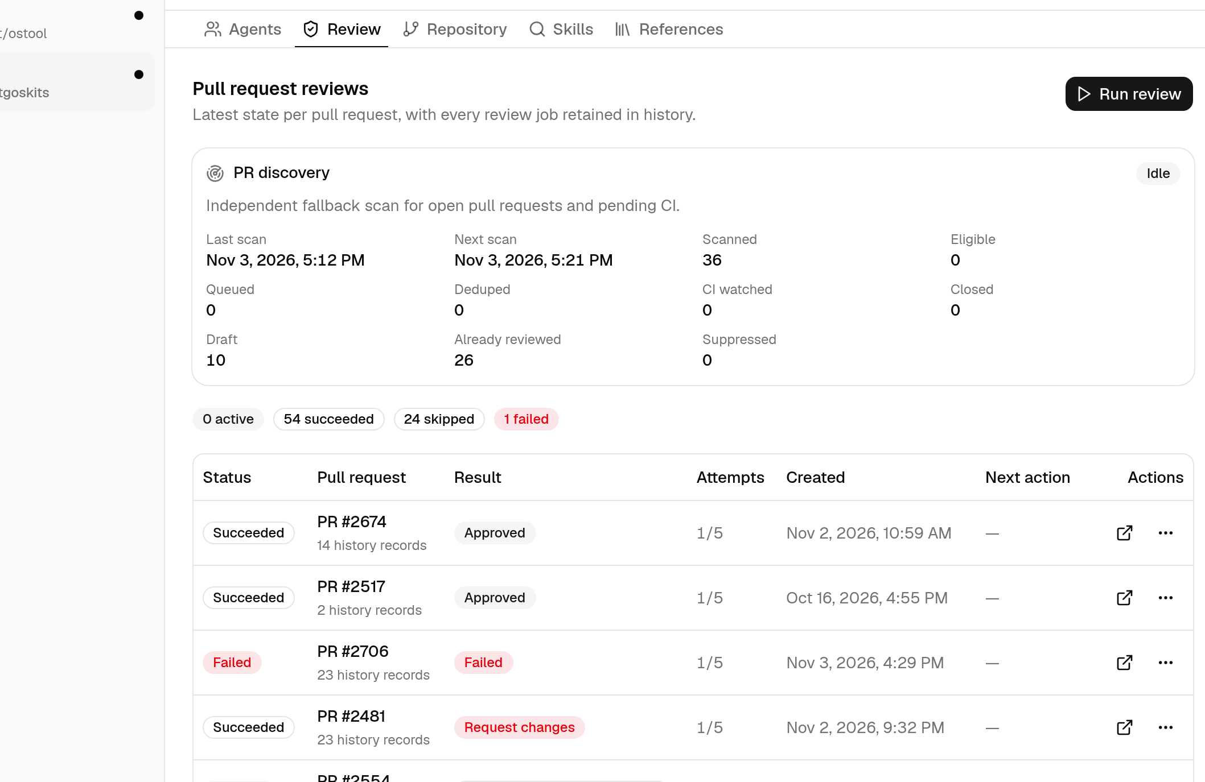
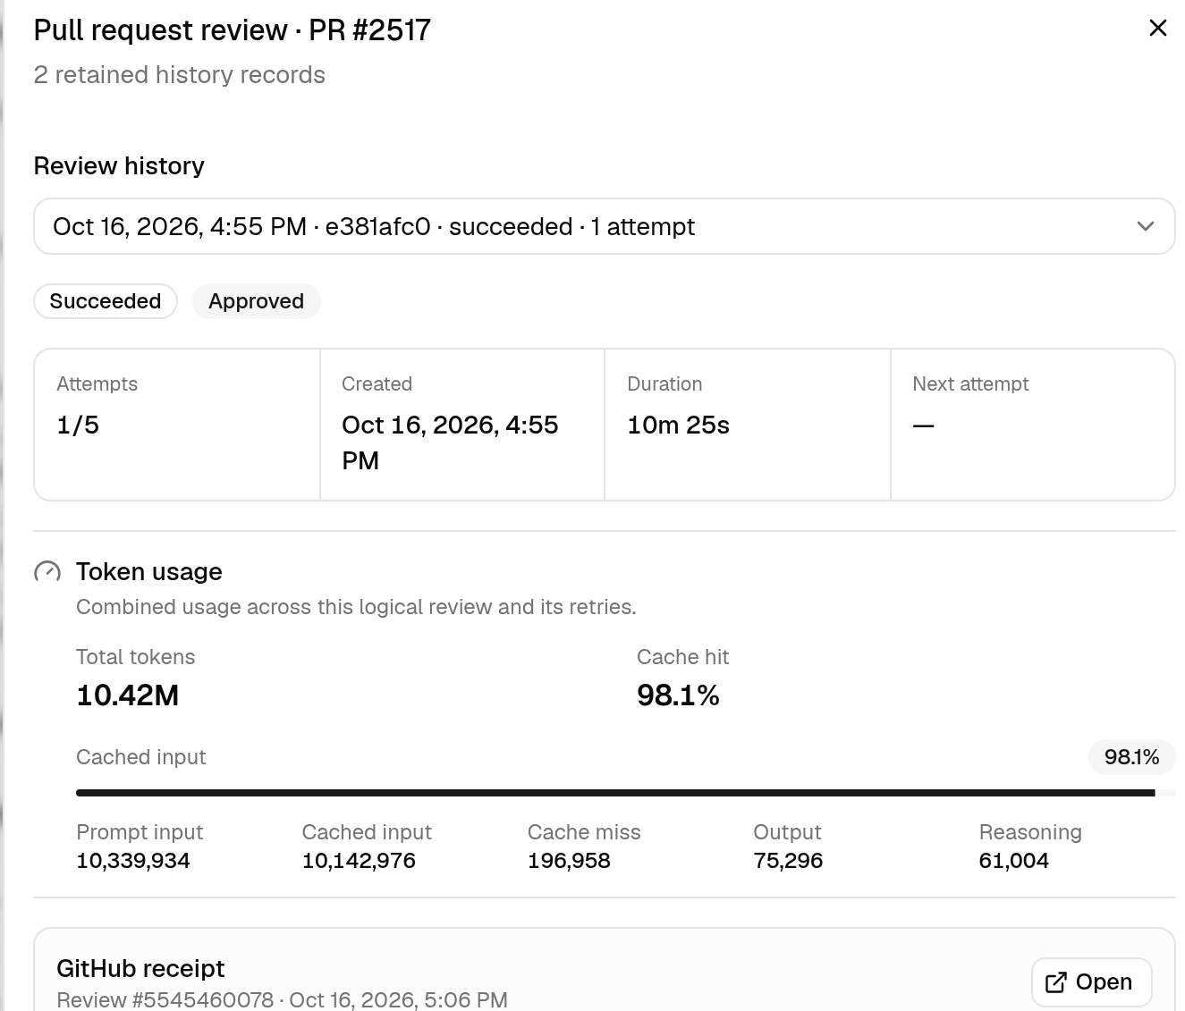
05 AI 协同与硬件闭环
实践一：自研 AI 审查工作台 Mai Team，每个 PR 都有人“把关”
开源地址：https://github.com/ZR233/mai-team | 真实审查数据（2026-05-16 至 2026-10-30）与工作台实拍
github.com/ZR233/mai-team
自动审查闭环工作流
① 提交 PR
② 自动发现
启动 Agent
③ 容器内
查手册+验证
④ 批准/打回
+ 行内评论
⑤ 作者修改
自动复审
›
›
›
›
79%
5726
4002
1.2 小时
PR 覆盖率
1375/1735
次审查
条行内评论
首次意见
（中位数）
审查结论分布：被打回 PR 中 71% 修改后重获批准
Mai Team 工作台：自动巡检 PR 队列与审查结果历史
批准 3257 (58%)
要求修改 2221 (39%)
每月审查 PR 数
282
323
262
212
196
100
5月
6月
7月
8月
9月
10月
单次 PR 审查详情：耗时、Token 缓存命中率（98.1%）与 GitHub 回执
2026 CCF ChinaSoft 中国软件大会 | 内核界的“乐高”：用 Rust 组件按需拼装多形态内核（ArceOS · StarryOS · Axvisor）
17 / 19
Notes:
【第 17 页 | 约 1.5 分钟 | 25:30-27:00】
基于这套架构，我们在日常研发中落地的第一个工具是自研并开源的 AI 代码审查工作台 Mai Team（开源地址在副标题和左上角）。
左上角是它的自动审查工作流：开发者提交 PR 后，Mai Team 会自动拉起一个运行在独立 Docker 容器里的审查 Agent，读取改动、对照领域技能手册逐项核查、运行验证，最后像人类维护者一样在 GitHub 上给出批准或打回结论，并把具体修改建议标在对应的代码行上。
左下角是上线以来的真实运行数据，具体分布都在图表上，这里只看两个最直观的指标：一是上线后累计完成了五千多次自动审查、四千多条行级评论，覆盖了近八成的 PR；二是它并不是走过场，被打回要求修改的 PR 里有 71% 经作者修复后重新获得了批准，真正帮维护者拦住了大量问题。
右侧是 Mai Team 管理台的实拍界面：上方展示自动巡检的 PR 队列与历史记录，下方展示单次审查详情，可以看到通过上下文缓存复用，Token 缓存命中率高达 98.1%，显著降低了高频审查的成本。

Slide 18
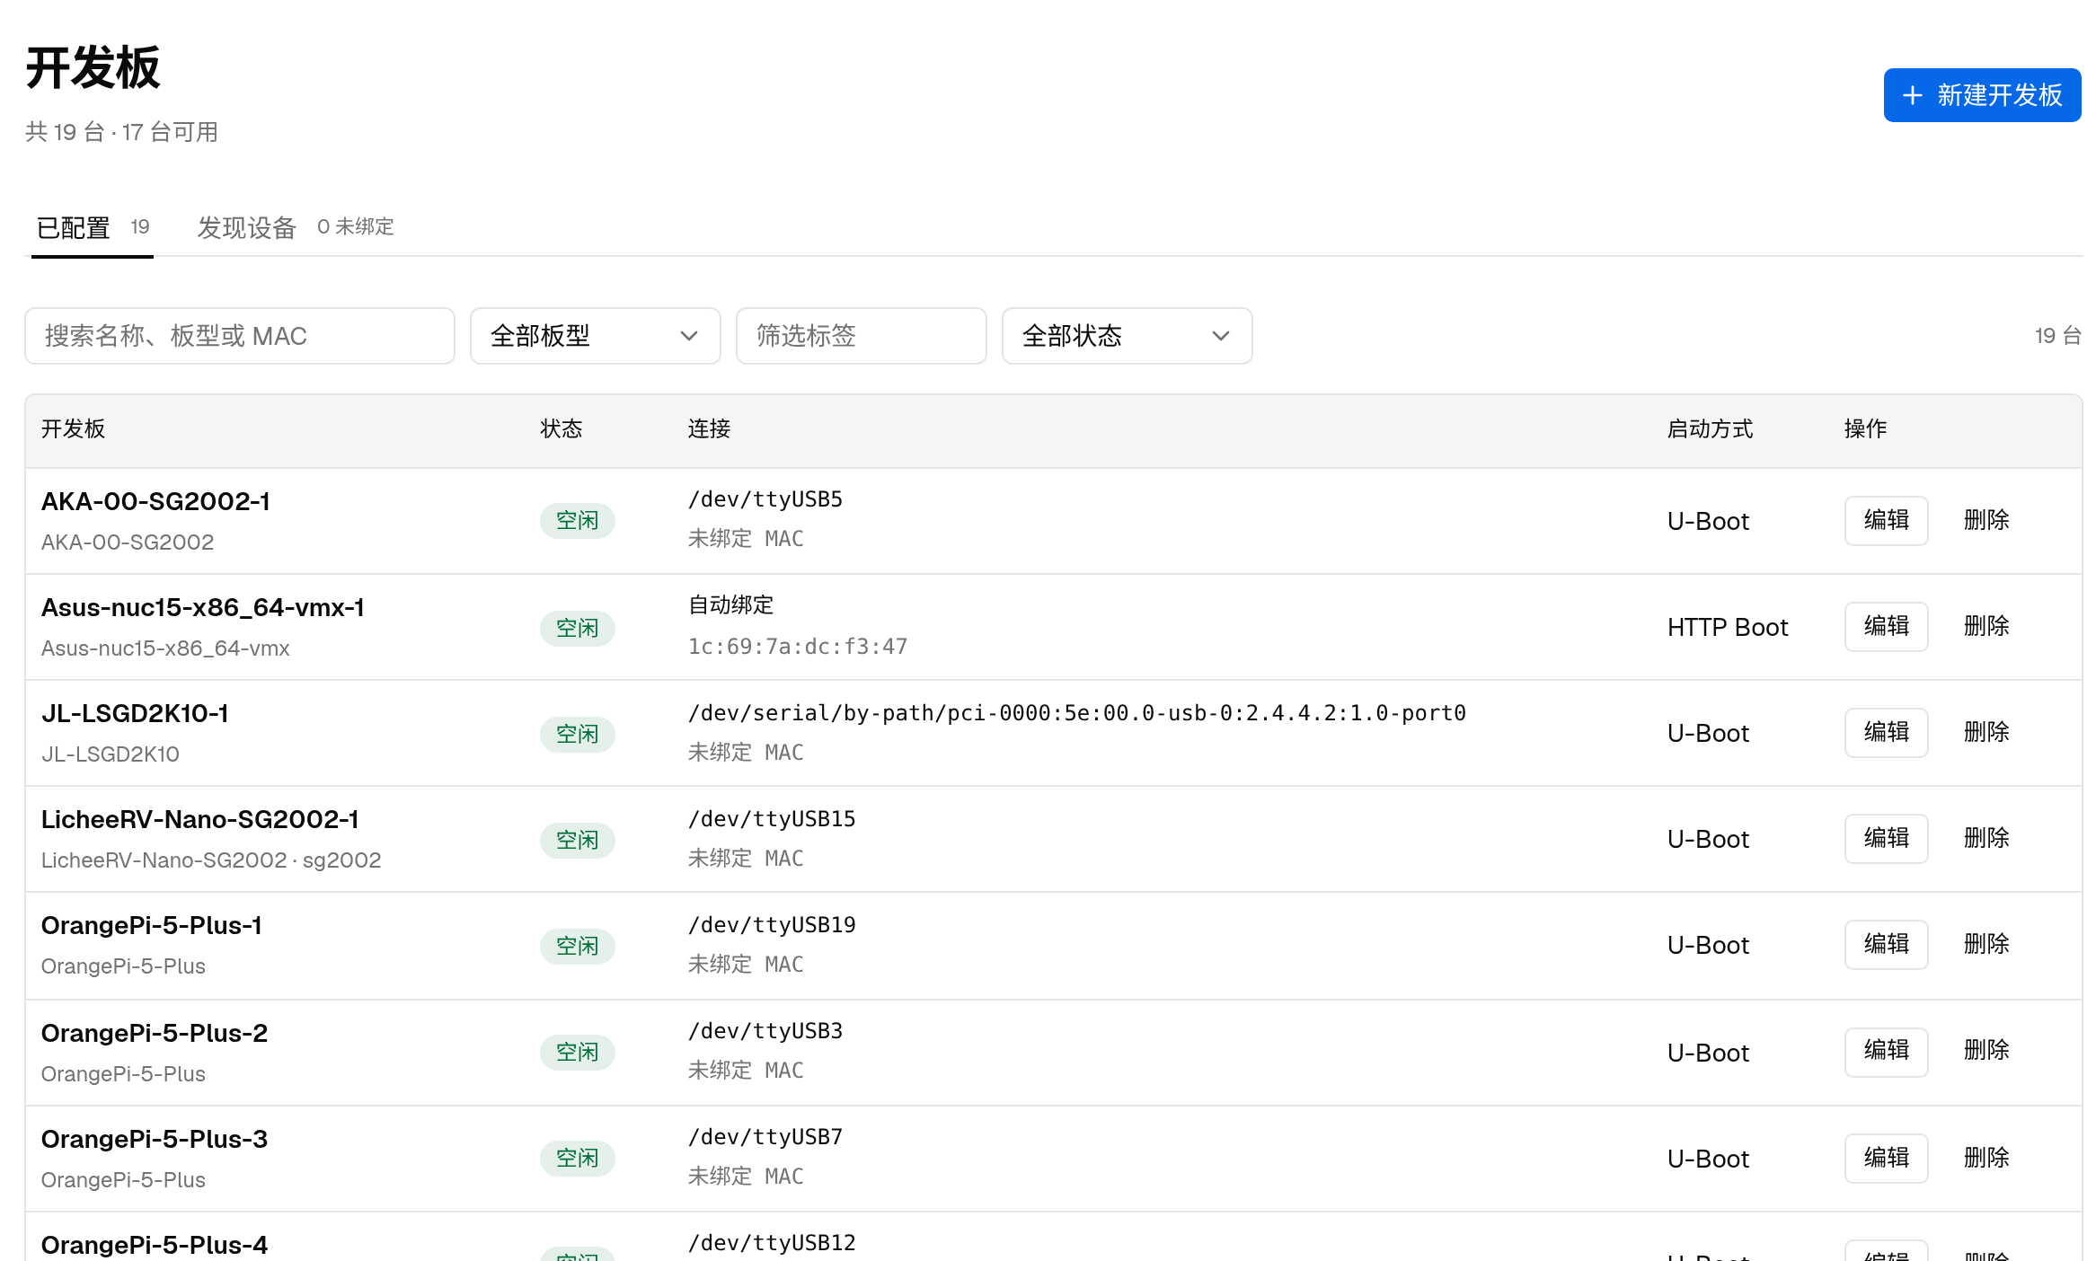
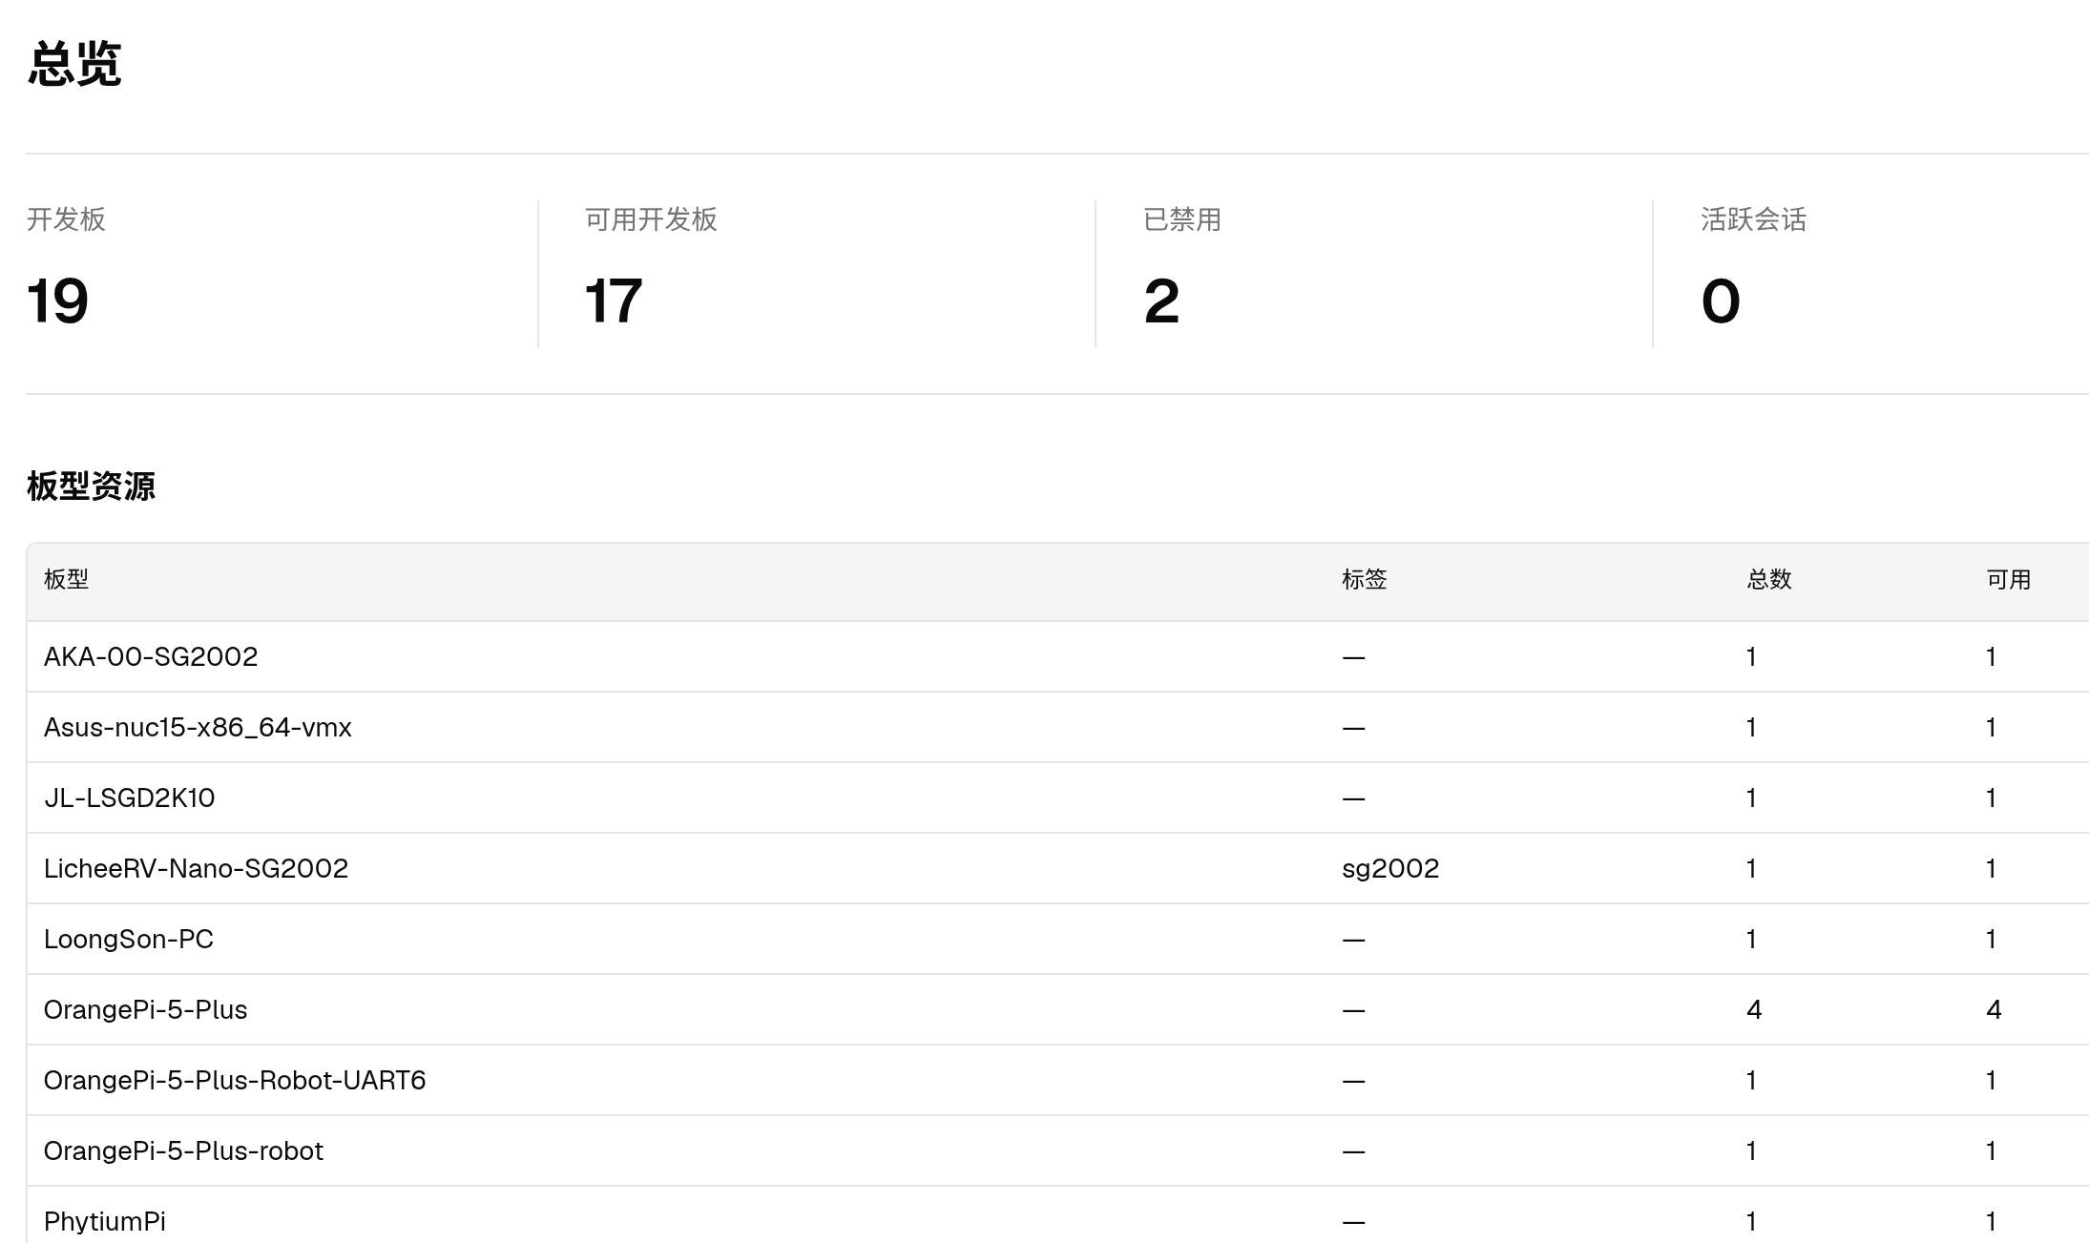
05 AI 协同与硬件闭环
实践二：自研 ostool，从写代码到真板子的全闭环
开源地址：https://github.com/drivercraft/ostool | 六步无人值守硬件闭环与板卡机房实拍
github.com/drivercraft/ostool
全闭环：一次提交，自动上真板子
① 构建
cargo xtask
② 借板子
ostool-server
独占租约
③ 自动上电
继电器电源控制
→
→
↑
结果回到 PR / AI · 全程零人工插拔
↓
ostool-server 开发板列表：状态、串口设备与 U-Boot / HTTP Boot 启动方式
⑥ 自动判定
匹配规则
断电释放
⑤ 串口回传
WebSocket
实时日志
④ 网络启动
TFTP / HTTP
拉取镜像
←
←
19 台
4 种
68 个
在线开发板
（12 种板型）
处理器架构
ARM·RISC-V·龙芯·x86
板卡测试用例
PR 自动上板
ostool-server 板型资源总览：19 台实体开发板在线，覆盖四大架构
2026 CCF ChinaSoft 中国软件大会 | 内核界的“乐高”：用 Rust 组件按需拼装多形态内核（ArceOS · StarryOS · Axvisor）
18 / 19
Notes:
【第 18 页 | 约 1.5 分钟 | 27:00-28:30】
第二个落地工具是我们自研并开源的硬件构建测试工具 ostool 与板卡管理服务 ostool-server，用来解决操作系统开发里最繁琐的环节：上真实开发板验证。
写操作系统特别是写驱动，只在 QEMU 模拟器里跑通是不够的，必须上真实硬件。以前人工调试要守在板子旁边插串口线、手动上下电、插拔 SD 卡拷镜像，效率低，也没法让 AI 独立完成。
左边是我们用 ostool 搭建的无人值守硬件闭环：从 cargo xtask 编译内核镜像开始，自动向 ostool-server 借用空闲开发板、控制继电器上电、通过网络拉取新镜像启动、实时回传串口日志，最后自动判定测试结果并断电释放板卡，把结果直接返回给 PR 或 AI。
右边是我们实验室机房 ostool-server 管理台的真实截图：目前在线接入了近 20 台实体开发板，覆盖 ARM、RISC-V、龙芯和 x86 四大架构（如 RK3588、飞腾派、VisionFive 2、龙芯 2K1000 等）。现在 AI 改完驱动后，可以直接调 ostool 把镜像送上真机跑一轮，看串口日志定位问题再继续修改，全程不需要人工插拔一根线。

Slide 19
06 总结
总结：一套组件底座，多维安全分层，三种内核形态
主仓库：github.com/rcore-os/tgoskits · AI 审查：github.com/ZR233/mai-team · 硬件闭环：github.com/drivercraft/ostool
01
02
03
一套底座 · 三种形态
多维解耦 · 安全分层
AI 工程化闭环
214 个组件 · 共用 ax-runtime
ArceOS 单内核 / StarryOS 宏内核
Axvisor Type-1 裸机虚拟机
axcpu 之上 Safe / 标准库层应用安全
OS 无关四层驱动接口解耦
SpinNoIrq + !Send + DMA 状态机
细粒度 crate + 23 本领域 Skills
Mai Team 自动审查 PR
ostool 19 台真机硬件闭环
谢谢大家！欢迎提问交流
TGOSKits 主仓库：https://github.com/rcore-os/tgoskits
Mai Team：https://github.com/ZR233/mai-team | ostool：https://github.com/drivercraft/ostool
2026 CCF ChinaSoft 中国软件大会 | 内核界的“乐高”：用 Rust 组件按需拼装多形态内核（ArceOS · StarryOS · Axvisor）
19 / 19
Notes:
【第 19 页 | 约 1.5 分钟 | 28:30-30:00】
最后简单总结一下今天分享的三个要点。
第一，一套组件底座支撑三种内核形态：我们将内核拆解为正交的 Rust 组件，共用 ax-runtime 运行时底座，配合链接期零开销特征绑定与按需配置，从同一套代码拼装出单内核 ArceOS、Linux 兼容宏内核 StarryOS 和 Type-1 裸机虚拟机 Axvisor，支持四大处理器架构。
第二，多维解耦与编译期安全分层：在安全隔离上，axcpu 之上全部是 Safe Rust，Rust 标准库与用户态之上全部是应用安全；在驱动架构上，用四层解耦模型把硬件逻辑与操作系统组件彻底剥离；在并发与内存上，用 SpinNoIrq、!Send 锁守卫和 DMA 类型状态机把常见隐患拦在编译期。
第三，面向 AI 协同的工程闭环：细粒度 crate、强类型契约和领域技能手册，配合自研的 Mai Team 自动审查平台与 ostool 真机测试闭环，打通了从代码编写、自动审查到真实开发板验证的全流程。
三个开源仓库的地址都在页面底部，欢迎各位老师和同学访问交流。我的汇报就到这里，谢谢大家！

